Slide 1
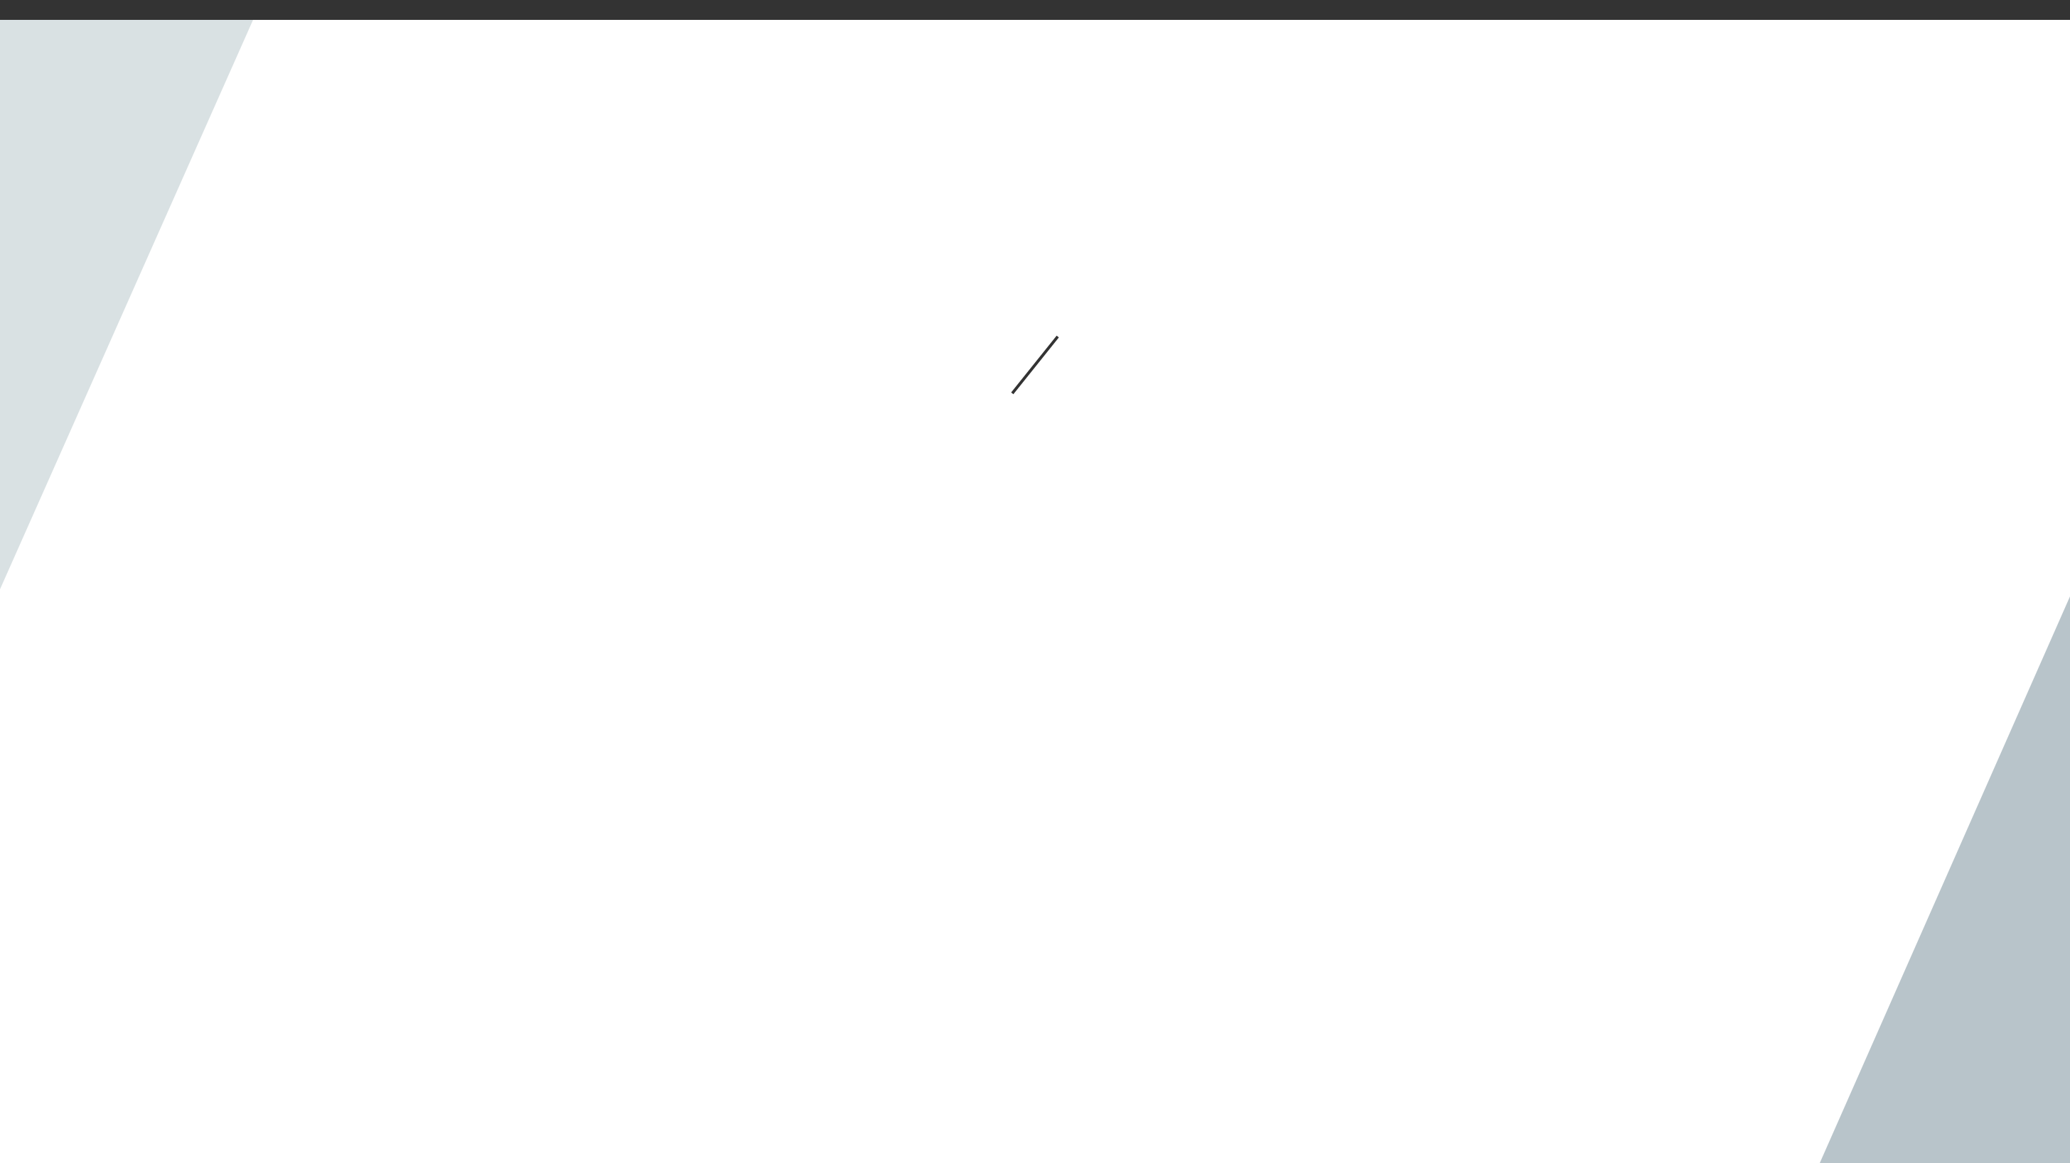
AED REPORT
2026.10.28
소아 안전용 AED 감쇠 회로
Falstad 회로 시뮬레이션과 미적분적 분석
FUSION LAB
미래융합탐구실험 | 조민준 · 지서현 · 황민준
Notes:
[발표: 조민준]
안녕하세요. 망포고등학교 미래융합탐구실험, 조민준팀입니다. 저는 모둠장 조민준이고, 함께 발표할 지서현, 황민준 학생입니다. 저희 주제는 'Falstad 회로 시뮬레이션을 활용한 소아 안전용 AED 감쇠 회로 설계 및 미적분적 분석'입니다. 먼저 제가 전체 흐름과 결론을 말씀드리고, 이어서 세 명이 나누어 핵심 내용을 설명하겠습니다. 이번 탐구는 전자공학, 방사선·보건, 컴퓨터 분야로 진로가 서로 다른 저희 세 명이 하나의 의료기기 문제에서 만난 융합 탐구입니다.

Slide 2
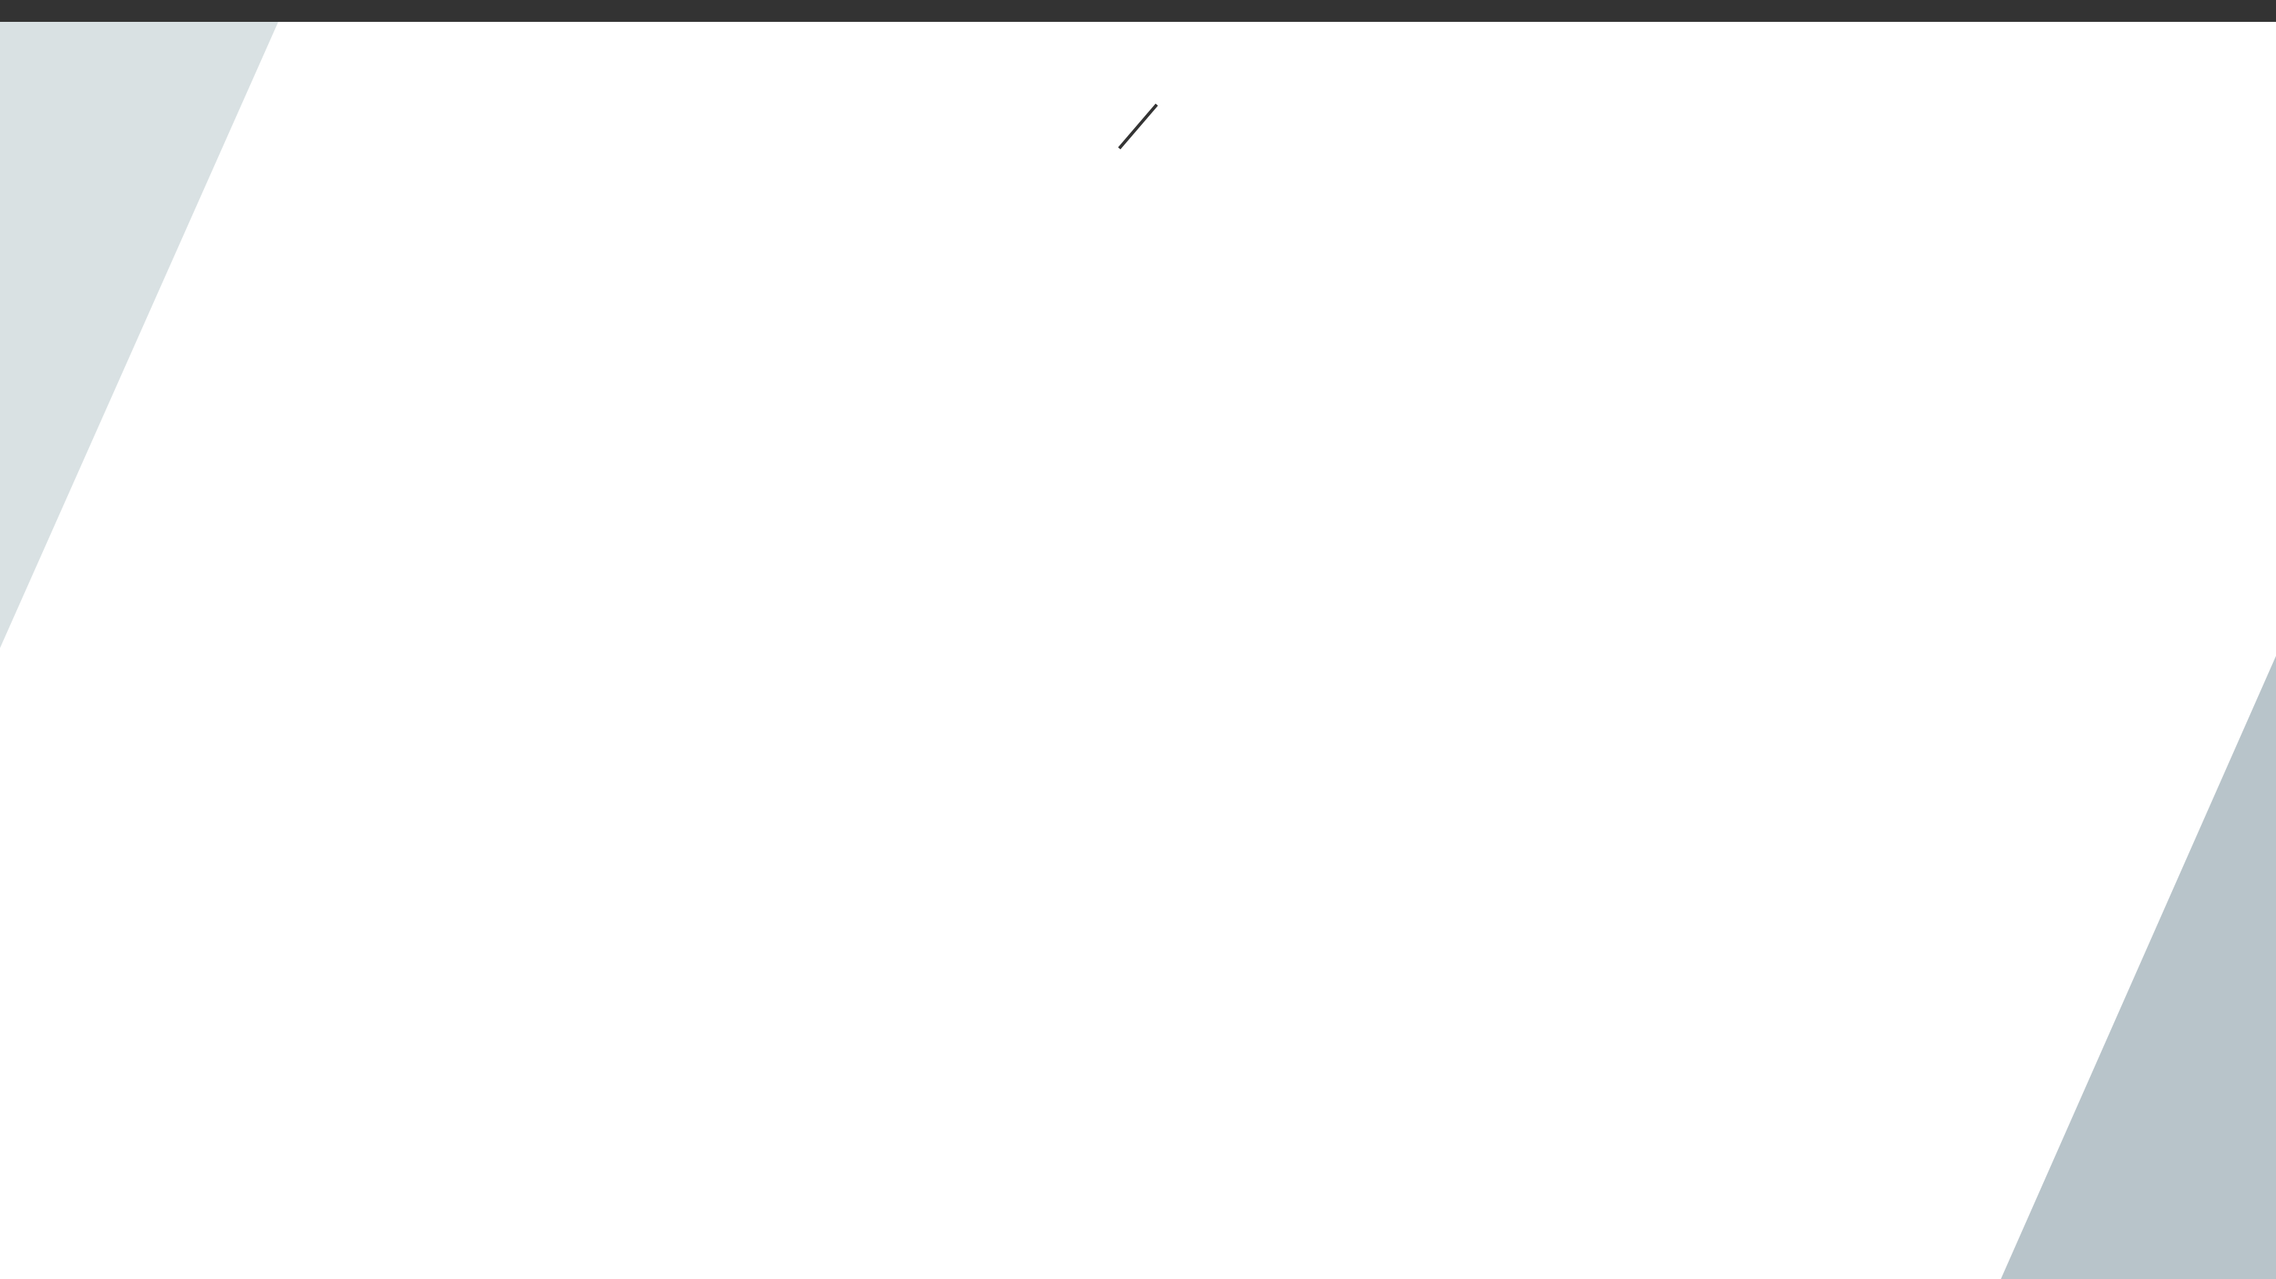
CONTENTS
AED REPORT
발표 목차
1
2
3
탐구 동기·목적
이론 배경
실험 설계·결과
소아용 감쇠저항이
필요한 이유
축전기 에너지와
전압·에너지 분배
Falstad로 측정해
가설 확인·재설계
4
5
6
원인·미적분 분석
충전 시간 최적화
한계·성찰
50Ω 설계가 틀린 이유,
충전 과정 미적분
정전류·정전력 충전의
시간 계산 비교
후속 탐구와
배운 점
CONTENTS PAGE
Notes:
[발표: 조민준]
발표는 여섯 부분으로 진행됩니다. 탐구 동기와 이론적 배경은 지서현 학생이, 실험 설계와 결과는 제가 설명드립니다. 이어서 가설이 틀렸던 원인과 미적분 분석은 황민준 학생이, 충전 시간 최적화는 지서현 학생이 맡습니다. 마지막으로 한계와 후속 탐구를 황민준 학생이 말씀드리고, 성찰은 세 명이 함께 마무리하겠습니다.

Slide 3
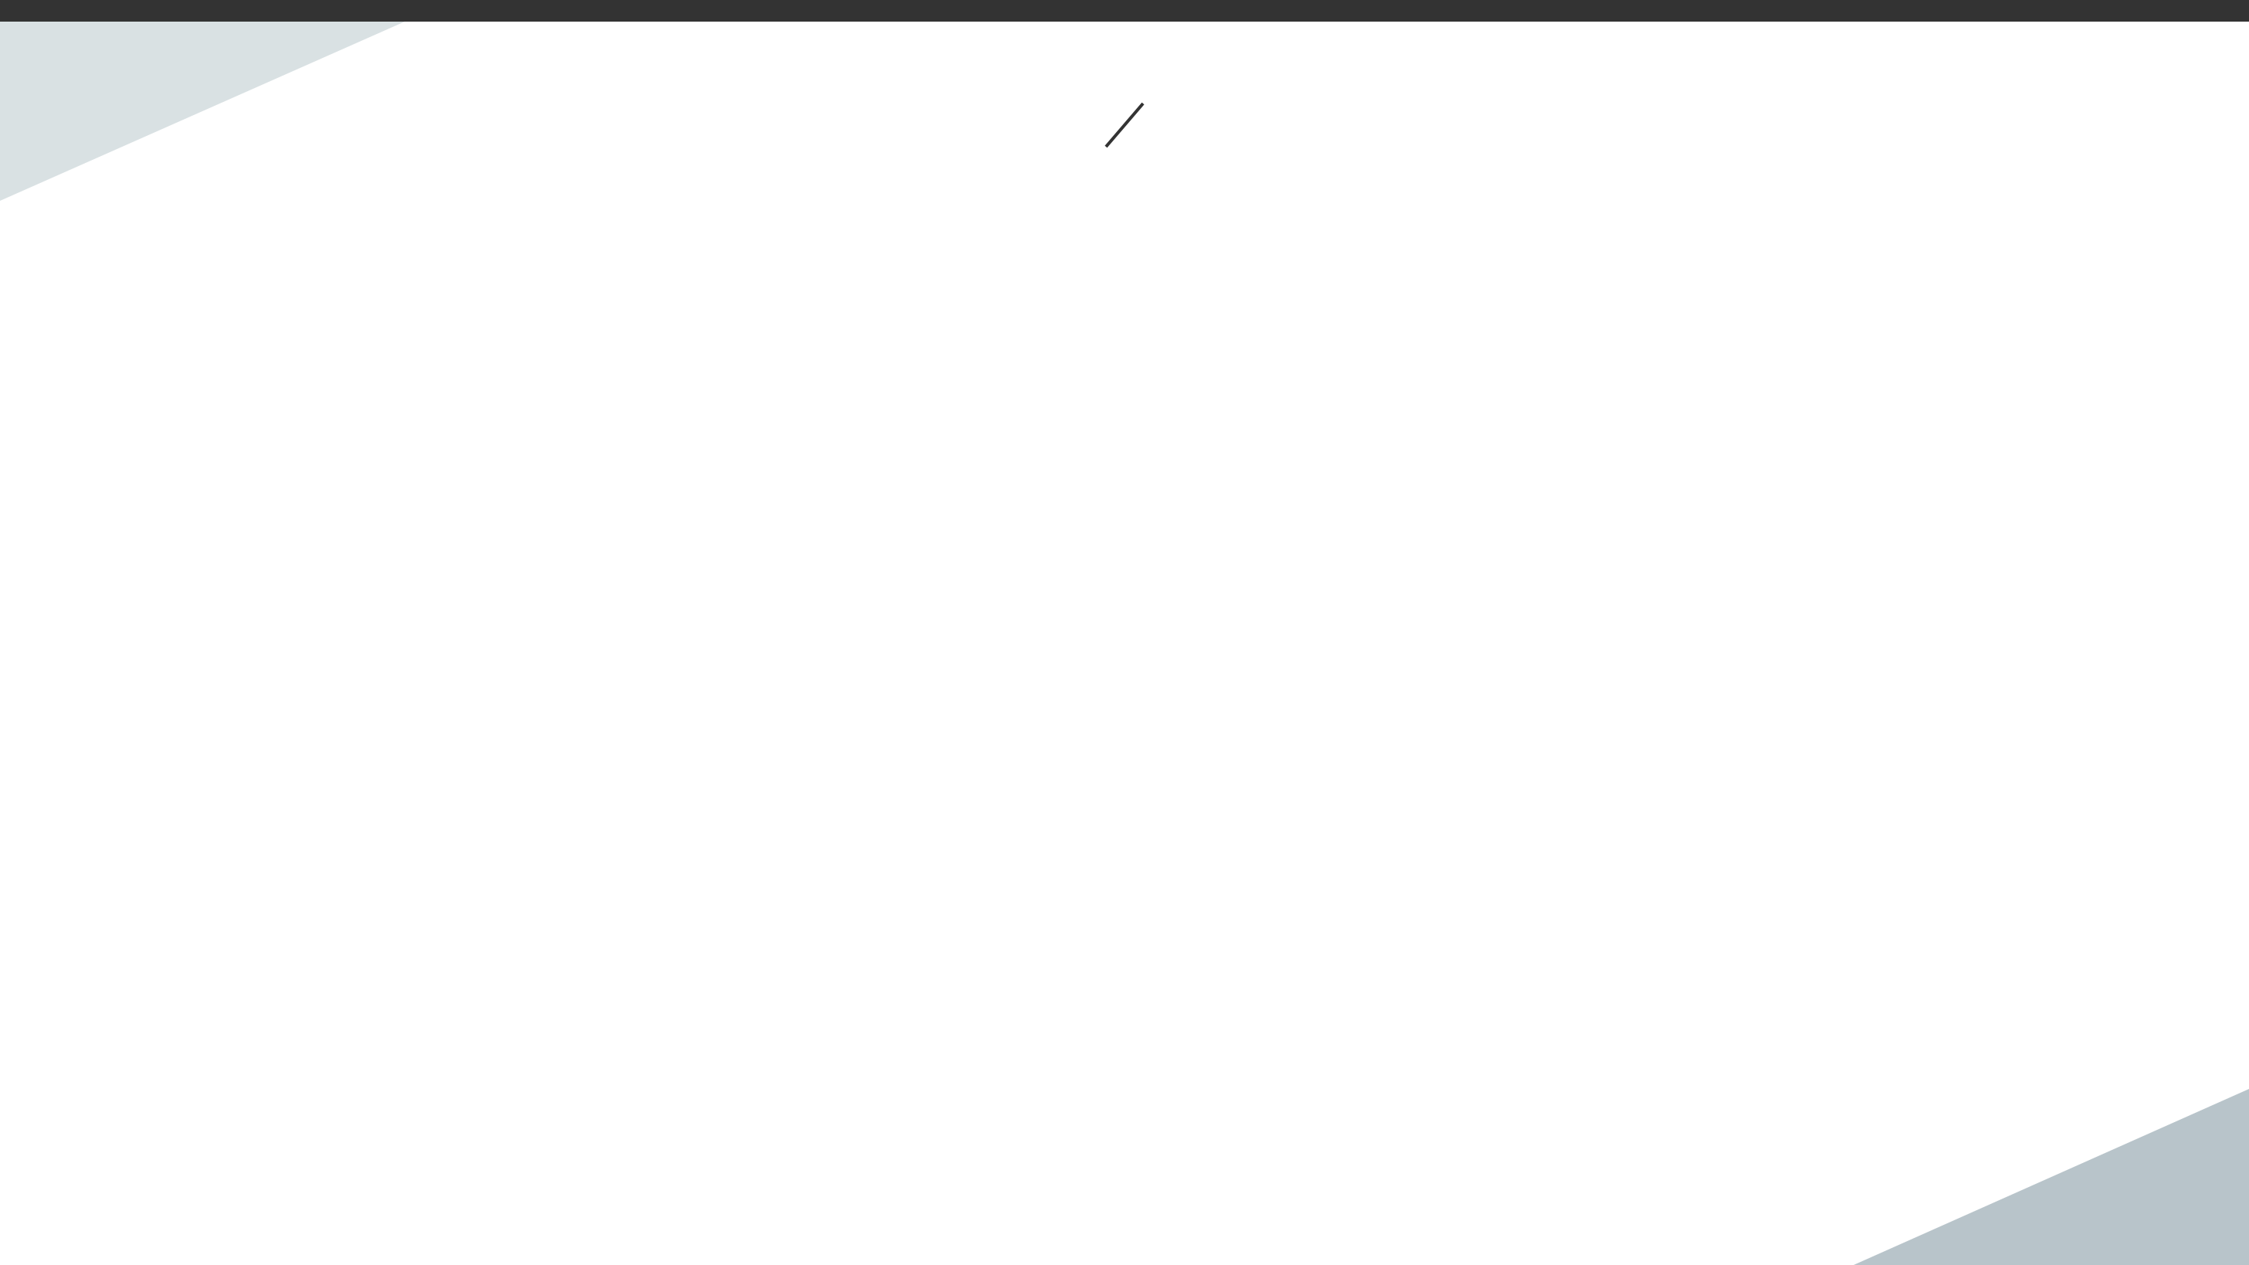
CONCLUSION
결론 먼저
1
첫 가설 Rₐ = 50Ω은 틀렸다
에너지가 1/4이 아니라 1/2로 측정됨 (0.496)
소아용 1/4 에너지
감쇠저항은
150Ω
2
150Ω으로 다시 설계해 확인
성인용 대비 에너지 0.249 ≈ 1/4
3
충전 과정을 미적분으로 분석
½CV² 직접 유도, 정전력 충전이 2배 빠름
03
Notes:
[발표: 조민준]
보고는 결론부터 하라고 하죠. 결론부터 말씀드리겠습니다. 소아용 AED는 성인용의 4분의 1 에너지를 전달해야 하는데, 저희 계산으로 이를 만드는 감쇠저항은 150옴입니다. 저희는 처음에 50옴이라고 설계했지만, 총 에너지를 측정하니 4분의 1이 아니라 2분의 1이었습니다. 원인을 찾아 150옴으로 재설계했고, 측정 비율 0.249로 4분의 1을 확인했습니다. 또 충전 과정을 미분과 적분으로 분석해 축전기 에너지 공식 2분의 1 CV 제곱을 직접 유도했고, 배터리 전력 한계 안에서는 정전력 충전이 두 배 빠르다는 것도 계산했습니다. 이제 처음부터 차례로 설명드리겠습니다.

Slide 4

BACKGROUND
탐구 동기·목적
탐구 목적 네 가지
1
소아용 에너지를 성인용의 1/4로 낮추는
감쇠저항 Rₐ 값을 계산한다
“
2
Falstad로 성인용·소아용 회로를 구현해
설계값이 맞는지 확인한다
아이는 몸과 심장이 작아 성인용 에너지를 그대로 주면 위험하다. 그래서 감쇠저항으로 에너지를 약 1/4로 낮춘다.
3
충전 과정을 미분·적분으로 분석해
½CV²을 직접 유도한다
4
배터리 전력 한계 안에서
충전 시간을 줄이는 방법을 비교한다
04
Notes:
[발표: 지서현]
저는 탐구 동기와 배경을 맡았습니다. 뉴스에서 AED로 사람을 살렸다는 기사를 보고, 기기 안의 회로가 어떻게 생명을 살리는지 궁금해졌습니다. 보건 분야를 희망하는 제가 조사해 보니, 소아는 체구와 심장이 작아서 성인 기준 에너지를 그대로 전달하면 조직 손상이나 부정맥 악화를 일으킬 수 있습니다. 그래서 일부 AED는 소아용 패드를 연결하면 감쇠저항이 추가되어 에너지를 성인용의 약 4분의 1로 낮춥니다. 저희의 목적은 오른쪽 네 가지로, 감쇠저항값을 계산하고, Falstad로 검증하고, 충전 과정을 미적분으로 분석하고, 충전 시간을 줄이는 방법을 비교하는 것입니다. 저는 처음에 성인과 소아의 에너지가 다른 것이 문제라고 생각했는데, 사실은 같은 에너지를 주는 것이 문제였고 감쇠저항이 그 해결책이라는 것을 배웠습니다.

Slide 5
THEORY
이론 배경
1
축전기 에너지 E = ½CV²
V는 축전기 전압 (R부하: 환자 몸, Rₐ: 감쇠저항)
에너지는
저항 비율로
나뉜다
2
전압분배 V부하 = V₀ × R부하 ÷ (R부하 + Rₐ)
어느 순간의 전압만 알려 줄 뿐, 총 에너지 식은 아니다
3
에너지 분배 E부하 = ½CV₀² × R부하 ÷ (R부하 + Rₐ)
직렬에선 전류가 같아 에너지가 저항 크기 비율대로 나뉜다
05
Notes:
[발표: 지서현]
이론적 배경입니다. 핵심 식은 세 가지입니다. 첫째, 축전기에 저장된 에너지는 2분의 1 CV 제곱이고, 여기서 V는 축전기 양단의 전압입니다. 둘째, 감쇠저항과 부하저항을 직렬로 연결하면 부하 전압은 전압분배 법칙으로 정해집니다. 셋째, 직렬 회로에서는 같은 전류가 흐르므로 전체 에너지가 저항 크기 비율대로 나뉩니다. AED는 충전과 방전 두 단계로 작동하는데, 저희는 방전 단계에서 감쇠저항을 설계하고 충전 단계는 미적분으로 분석했습니다. 세 번째 식이 뒤에서 오류를 찾는 열쇠가 되니 기억해 주세요.

Slide 6
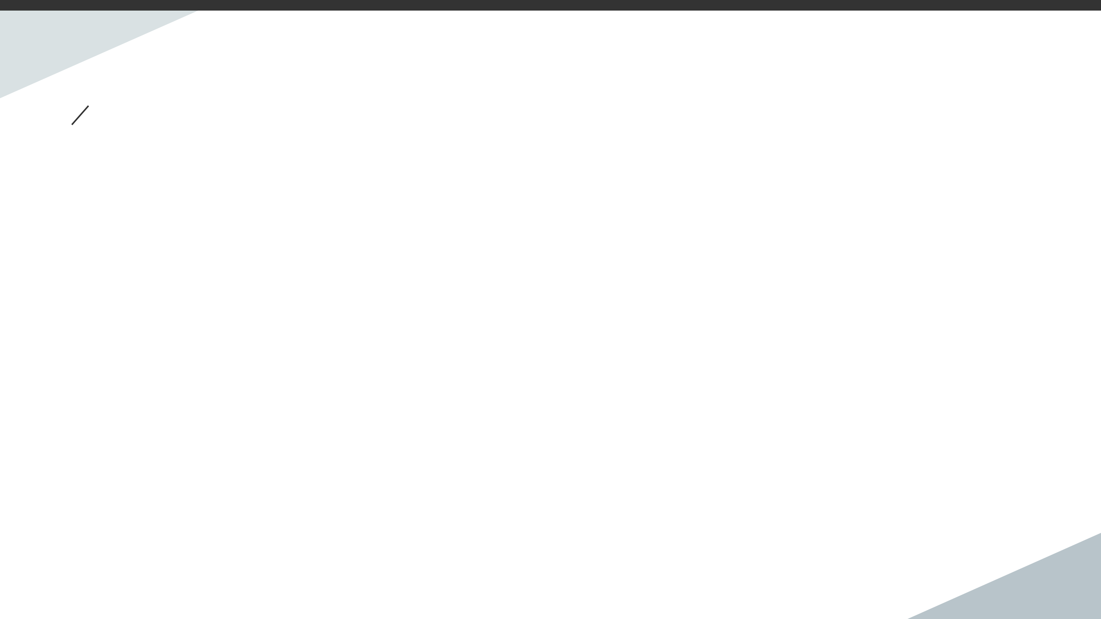
DESIGN
감쇠저항을 바꿔 총 에너지를 측정한다
실험 설계
변인 | 내용 | 조건·측정
조작 | - 감쇠저항 Rₐ를 바꾼다 - 0Ω(성인용), 50Ω(가설), 150Ω(재설계) | 한 화면에 구현
종속 | - 부하 최대 전압, 시간상수 τ(방전 속도) - 에너지 E부하 = 최대 전력 × τ ÷ 2 | 오실로스코프 측정
통제 | - 전원 V₀ = 5V, 축전기 C = 1000μF - 부하저항(인체 대신) 50Ω | 모든 회로에서 동일
조작
종속
통제
4주: 조사 → 설계 → 측정·재설계 → 분석
모든 실험은 Falstad 시뮬레이션으로만 진행
06
Notes:
[발표: 조민준]
실험 설계입니다. 모든 실험은 Falstad 가상 회로 시뮬레이터로만 진행했고, 실제 고전압 장치는 다루지 않았습니다. 조작 변인은 감쇠저항 0, 50, 150옴이고, 종속 변인은 부하 최대 전압과 시간상수, 전달 에너지입니다. 축전기 용량과 전원 전압, 부하저항 50옴은 모두 같게 통제했습니다. Falstad에는 총 에너지를 보여주는 기능이 없어서, 최대 전압과 시간상수 타우를 측정해 에너지 = 최대 전력 × 타우 ÷ 2로 계산했습니다. 전력은 전압의 제곱이라 전압보다 두 배 빨리 줄어들기 때문에 타우의 절반을 곱합니다. 탐구는 4주 동안 왼쪽 아래 순서로 진행했습니다.

Slide 7
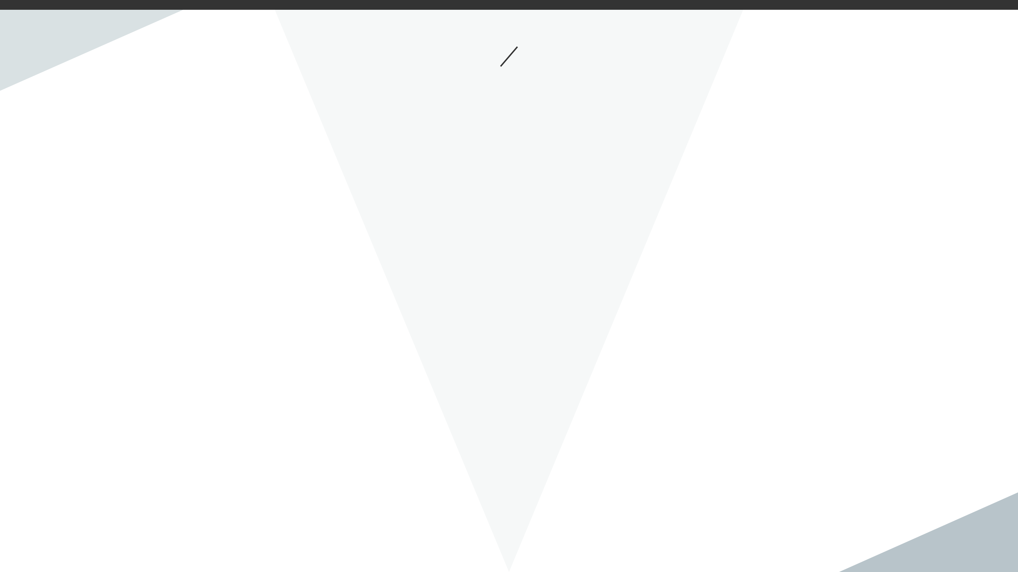
RESULT
결과 비교
Rₐ = 50Ω
가설
Rₐ = 150Ω
재설계
에너지 1/2 — 목표(1/4) 미달성
에너지 1/4 — 목표 달성
부하 전압 2.5V, τ 100.2ms
에너지 6.26mJ (이론 6.25mJ)
성인용 대비 0.496 ≈ 1/2
부하 전압 1.25V, τ 201.1ms
에너지 3.14mJ (이론 3.13mJ)
성인용 대비 0.249 ≈ 1/4
기준: 성인용(0Ω)
12.6mJ
07
Notes:
[발표: 조민준]
결과입니다. 처음 가설은 '에너지는 전압의 제곱에 비례하니, 부하 전압을 절반으로 하면 에너지가 4분의 1이 되고 따라서 50옴'이었습니다. 예비 실험에서 부하 전압이 4.974볼트에서 2.493볼트로 정확히 절반이 나와 설계가 맞다고 생각했습니다. 그런데 시간상수까지 측정해 총 에너지를 계산하니, 50옴에서는 4분의 1이 아니라 약 2분의 1, 비율 0.496이었습니다. 150옴으로 재설계하자 0.249, 즉 약 4분의 1이 되었고 측정값은 이론값과 일치했습니다. 왜 이런 일이 생겼는지는 황민준 학생이 설명하겠습니다.

Slide 8
CAUSE & EFFECT
50Ω 설계가 틀린 이유는 두 가지다
원인
분석
원인
공식을 잘못 적용: ½CV²의 V는 축전기 전압(5V)인데 부하 전압을 넣었다.
방전 시간을 놓침: 전력은 1/4이지만 τ가 2배 → 1/4 × 2 = 1/2
결과
재설계: 에너지 분배 식 50 ÷ (50 + Rₐ) = 1/4 → Rₐ = 150Ω
Falstad 확인: 전력 1/16 × 시간 4배 = 1/4
일반식: 목표 비율이 k이면 Rₐ = R부하 × (1/k − 1)
핵심 교훈
핵심은 전압이 아닌 총 에너지
총 에너지 = 세기(전력) × 시간
08
Notes:
[발표: 황민준]
50옴 설계가 틀린 원인은 두 가지입니다. 첫째, 공식을 잘못된 곳에 적용했습니다. 2분의 1 CV 제곱의 V는 축전기 전압인데, 저희는 이를 부하저항의 전압에 적용했습니다. 감쇠저항을 넣어도 축전기 전압 5볼트와 저장 에너지 12.5밀리줄은 그대로이고, 그 에너지를 두 저항이 저항 비율대로 나눠 가질 뿐입니다. 둘째, 시간을 고려하지 못했습니다. 50옴이면 순간 전력은 4분의 1로 줄지만 시간상수가 두 배가 되어 방전이 두 배 오래 지속되므로, 4분의 1 곱하기 2, 결국 2분의 1입니다. 그래서 에너지 분배 식을 풀어 150옴으로 재설계했고, 최대 전력 16분의 1에 시간상수 4배, 즉 4분의 1을 Falstad에서 확인했습니다. 일반화하면 목표 비율이 k일 때 감쇠저항은 부하저항 곱하기 k분의 1 빼기 1입니다. 전압분배 법칙은 순간값만 설명하고, 총 에너지는 세기와 시간을 함께 봐야 한다는 점이 핵심입니다.

Slide 9
ANALYSIS
미적분 분석
10mA 일정 전류로 1000μF 충전
1
V(t) = (I₀÷C)t → 미분 V′ = 10 V/s
Falstad 측정 0.663V ÷ 0.06636s ≈ 10.0 V/s (일치)
“
미분은 '지금 얼마나 센지'를, 적분은 '모두 얼마나 전달됐는지'를 알려 준다. 다항함수의 정적분만으로 ½CV²을 유도했다.
2
P(t) = I₀V(t) = (I₀²÷C)t
전력이 시간에 비례 → 그래프 아래 넓이는 삼각형
3
적분 E = ∫₀ᵀ (I₀²÷C)t dt = ½CV²
0.5초 충전: 삼각형 넓이 ½ × 0.5 × 0.05 = 0.0125J (일치)
09
Notes:
[발표: 황민준]
다음은 충전 과정의 미적분 분석입니다. 10밀리암페어의 일정한 전류로 1000마이크로패럿 축전기를 충전했습니다. 전압은 시간에 비례해 직선으로 올라가고, 이를 미분하면 기울기가 0.01 나누기 0.001, 즉 초당 10볼트입니다. Falstad에서 66.36밀리초에 0.663볼트를 측정해 계산하면 약 10.0볼트 매 초로 이론값과 일치했습니다. 전력은 전류 곱하기 전압이라 시간에 비례하는 직선이고, 이를 0초부터 T초까지 정적분한 뒤 I₀T = CV를 대입하면 2분의 1 CV 제곱이 됩니다. 물리 교과서의 공식을 다항함수의 정적분만으로 직접 유도한 것입니다. 숫자로도 0.5초 충전 시 삼각형 넓이가 0.0125줄로 2분의 1 CV 제곱과 같습니다. 정리하면 미분은 순간의 세기를, 적분은 전체 전달량을 알려 줍니다.

Slide 10
OPTIMIZATION
충전 시간 최적화
1
2
[ 전류별 내보내는 전력 (W) ]
배터리 최대 전력
정전류 vs 정전력
배터리: 전압 12V, 내부저항 0.5Ω
P(I) = 12I − 0.5I² → P′(I) = 12 − I = 0
I = 12A일 때 최대 72W, 더 키우면 내부 열 손실로 오히려 감소
정전류는 전류를, 정전력은 전력(72W)을 일정하게 유지
성인 150J: 정전류 약 4.2초, 정전력 약 2.1초
소아 37.5J: 정전류 약 2.1초, 정전력 약 0.52초
※ Falstad 검증 없이 계산으로만 비교
10
Notes:
[발표: 지서현]
마지막 계산은 충전 시간 최적화입니다. 전압 12볼트, 내부저항 0.5옴인 배터리가 내보내는 전력은 12I 빼기 0.5I 제곱, 이차함수입니다. 미분해서 0이 되는 12암페어에서 최대 전력 72와트가 나옵니다. 전류를 더 키우면 내부저항에서 새는 열이 더 빨리 늘어 오히려 전력이 줄어듭니다. 이 72와트 안에서 150줄을 충전한다면, 정전류는 전력 그래프가 삼각형이고 정전력은 직사각형입니다. 같은 넓이를 만들 때 삼각형은 밑변이 두 배 필요하므로 정전력이 2.1초 대 4.2초로 두 배 빠릅니다. 소아 모드에서는 정전력은 시간이 4분의 1로 줄지만 정전류는 2분의 1로만 줄어듭니다. 다만 이 부분은 Falstad로 검증하지 못하고 계산으로만 비교했습니다.

Slide 11
LIMITATION
한계를 확인하고 후속 탐구로 연결한다
한계·후속 탐구
구분 | 한계 | 개선 방향
모델 | 몸의 저항을 50Ω으로 고정 (실제 약 25~180Ω) | 부하저항을 바꿔 에너지 비율 변화 실험
장비 | 실제 AED는 이상파형(양방향 전류), 수백~수천 V 사용 | 파형 제어·승압 회로 조사
수학 | 방전 에너지 적분에 지수함수가 필요해 직접 계산 못함 | 미적분Ⅱ 학습 후 직접 유도
검증 | 충전 최적화는 계산으로만 비교 | 배터리 회로 직접 구현
의학 | 방전이 길어질 때 몸에 주는 영향은 판단 못함 | 의학 자료로 안전 기준 확인
후속1
후속2
후속3
감쇠저항 대신 충전 전압 V₀을 낮추면 에너지와 초기 전류는?
감쇠저항에서 열로 사라지는 성인 에너지의 3/4은 안전에 영향이 있을까?
환자마다 다른 몸의 저항에도 일정한 에너지를 주려면?
11
Notes:
[발표: 황민준]
한계도 솔직하게 말씀드리겠습니다. 첫째, 인체를 50옴 고정 저항으로 단순화했는데 실제 흉곽 임피던스는 약 25~180옴으로 사람마다 다릅니다. 둘째, 실제 AED는 단순 RC 방전이 아니라 이상파형과 수백~수천 볼트를 씁니다. 셋째, 방전 전력의 적분에는 지수함수가 필요해 직접 계산하지 못하고 측정값으로 확인했습니다. 미적분Ⅱ를 배운 뒤 직접 유도해 보겠습니다. 넷째, 충전 최적화는 계산에 그쳤고, 다섯째, 방전 시간이 길어지는 것이 의학적으로 문제인지는 판단하지 못했습니다. 후속 탐구로는 충전 전압을 낮추는 방법, 감쇠저항에서 열로 사라지는 성인 에너지의 4분의 3이 기기 안전에 미치는 영향, 환자마다 다른 몸의 저항에도 일정한 에너지를 주는 회로 설계를 다뤄 보고 싶습니다.

Slide 12
REFLECTION
AED REPORT
성찰 및 마무리
1
조민준
2
지서현
3
황민준
모둠장 · Falstad 구현
보건 조사 · 기록
해석 · 검증
결과가 맞아 보여도, 내가 확인한 것이 정말 확인해야 할 대상인지 따져 봐야 한다
문제는 '성인과 같은 에너지'를 주는 것이었다. 회로의 숫자 하나하나에는 이유가 있다
틀린 가설을 찾아 고치는 과정 자체가 탐구였다. 수식은 적용 조건부터 점검한다
감사합니다 | Q&A
THANK YOU
Notes:
[발표: 조민준 → 지서현 → 황민준 → 조민준]
[조민준] 이번 탐구에서 가장 크게 배운 것은, 결과가 예상과 맞아 보여도 제가 확인한 것이 정말 확인해야 할 대상인지 따져봐야 한다는 점입니다. 부하 전압은 맞았지만 확인해야 할 것은 총 에너지였습니다.
[지서현] 처음에는 낯선 기호가 많아 당황했지만 팀원들의 설명 덕분에 단계적으로 따라갈 수 있었고, 회로의 숫자와 부품 하나하나에 이유가 있다는 것을 배웠습니다.
[황민준] 가설이 틀렸음을 확인하고 고치는 과정 자체가 탐구라는 것을 경험했습니다. 앞으로는 결과를 받아들이기 전에 수식의 적용 조건부터 점검하겠습니다.
[조민준] 이상으로 발표를 마치겠습니다. 경청해 주셔서 감사합니다. 질문 있으시면 말씀해 주세요.

